Slide 1


Из опыта лицензирования специальности ФГОС СПО ТОП-50
09.02.07 Информационные системы и программирование в ГБПОУ УКРТБ

Slide 2


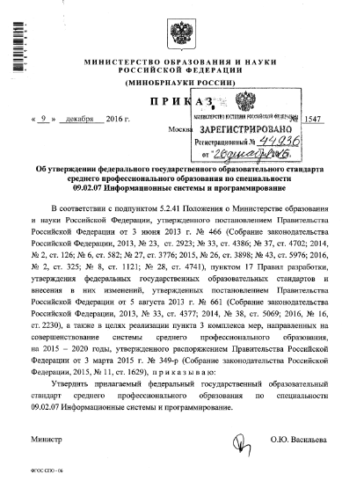
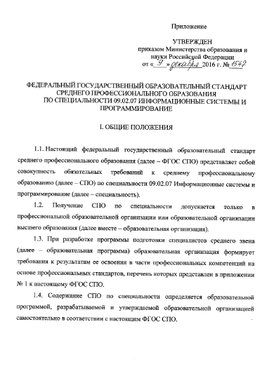
ФГОС СПО по специальности 09.02.07 Информационные системы и программирование

Slide 3

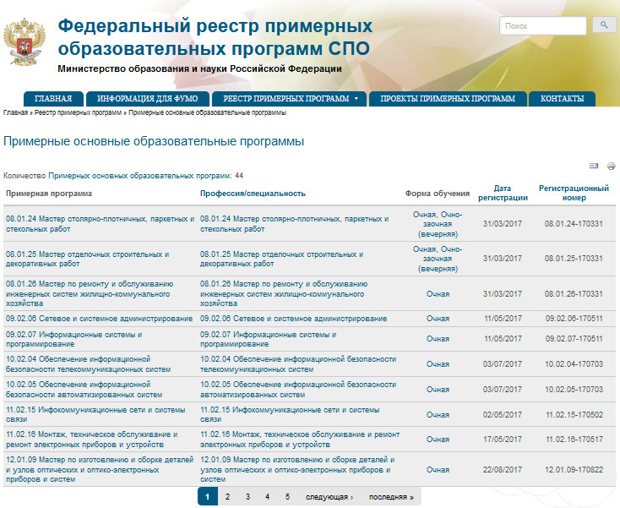
Примерная образовательная программа
http://reestrspo.ru/poop-list

Slide 4


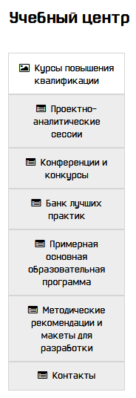
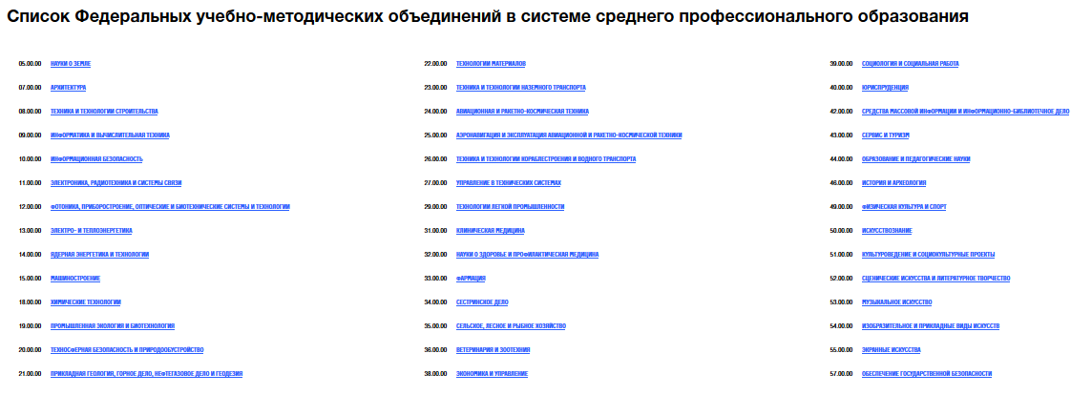
Обучение в МЦК КТИТС
КПК «Методические рекомендации по разработке рабочих программ профессиональных модулей, учебных дисциплин и составление учебных планов по новым, наиболее востребованным и перспективным профессиям и специальностям ТОП-50»
http://www.ktits.ru/uchebnyy-centr17
https://fumo-spo.ru/index.php?p=fumo_spo
http://ktits.ru/uchebnyy-centr17

Slide 5


Обучение в центре развития профессионального образования (ЦРПО)
КПК «Организация подготовки кадров по 50 наиболее востребованным и перспективным профессиям и специальностям» , ФГБОУ ВО «Московский политехнический университет»
http://www.crpo-mpu.com

Slide 6

Создание ППССЗ
Заключены договора с работодателями;
Распределены часы вариативной части;
Создана основная образовательная программа, включающая учебный план и календарный учебный график;
Разработаны рабочие программы УД, ПМ, ГИА, практик;
Разработаны КОСы;
Разрабатываются методические указания по выполнению практических работ

Slide 7

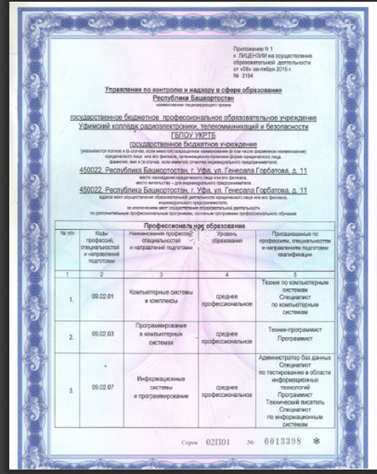
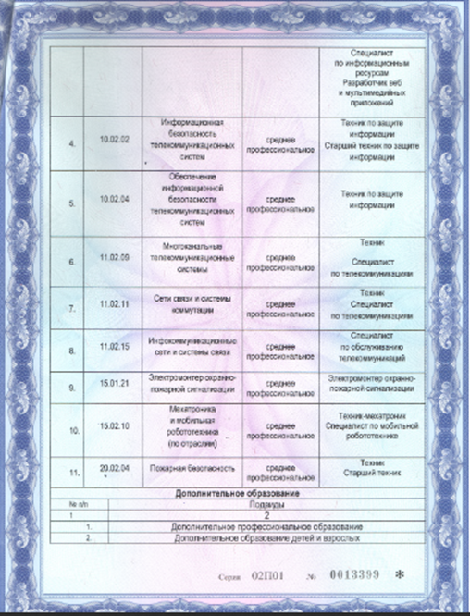
Прохождение процедуры лицензирования

Slide 8



Обучение в академии WorldSkills

Slide 9

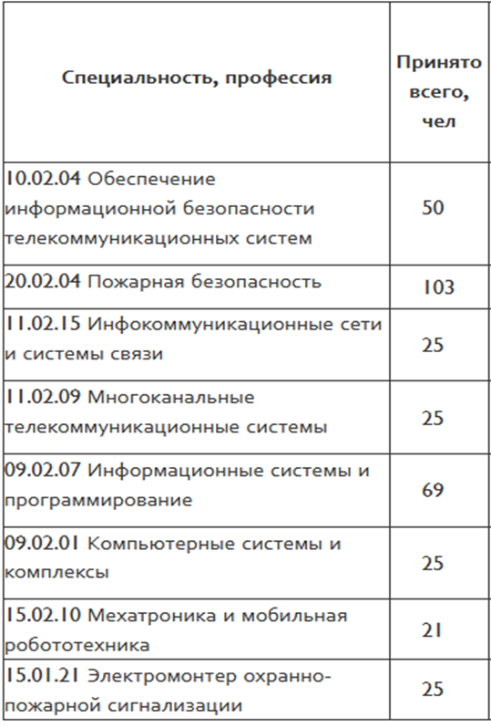
Прием обучающихся в 2017/18 году

Slide 10





Привлечение работодателей
1С: Онлайн, Софтлайн, ИскраПро, Софтпортал. 1С-Поволжье.
ЦСИ ИНТЕГРО
Форт-диалог
Finch

Slide 11


Slide 12

Видимые проблемы
Проведение ГИА в форме ДЭ по стандартам WorldSkills:
отсутствие нормативных документов, отсутствие региональных экспертов, отсутствие площадок для проведения ДЭ, отсутствие финансирования.
Критерий подбора педагогических кадров (в соответствии с ФГОС ТОП-50) для преподавания УД и ПМ по УГС 09.00.00, имеющих стаж работы не менее 3-х лет на предприятиях сферы «Связь, информационные и коммуникационные технологии», что является, по меньшей мере, странным, что программист или системный администратор, имеющий опыт работы на предприятии другой сферы, научит студентов не тому программированию или не тем навыкам системного администрирования.
Возможно, ФГОС ТОП 50 будут пересмотрены!

Slide 13

СПАСИБО ЗА ВНИМАНИЕ!
Бронштейн Марина Ефимовна, ГБПОУ УКРТБ
marina-bron@ya.ru
+79174411030

